Slide 1
HERBALIFE
FITCHECK

Slide 2
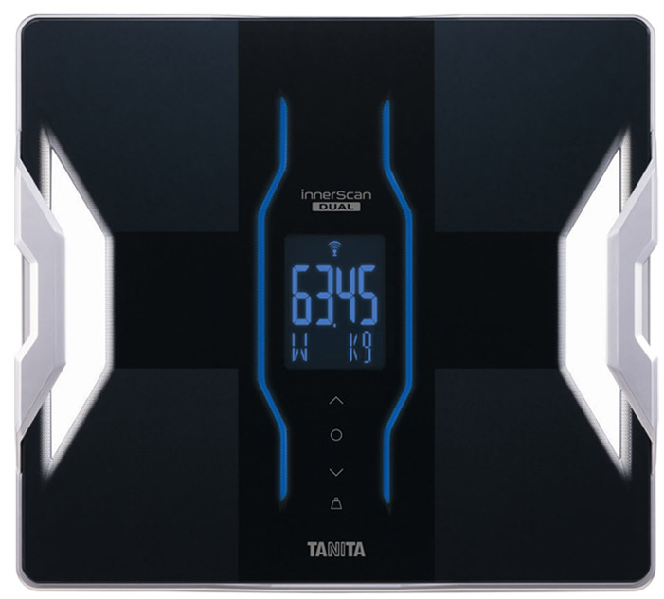
WAT HEBBEN WE
GEMETEN?
Inner Scan
Body Composition

Slide 3
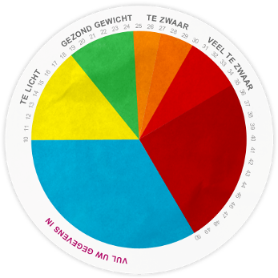
BMI
Body Mass Index
gewicht in kg
=
lengte x lengte in m
BMI
< 18,5 | ondergewicht
18,5 – 24,9 | normaal
25 – 29,9 | overgewicht
30 – 34,9 | zwaar overgewicht
35 – 39,9 | obesitas
> 40 | morbide obesitas

Slide 4
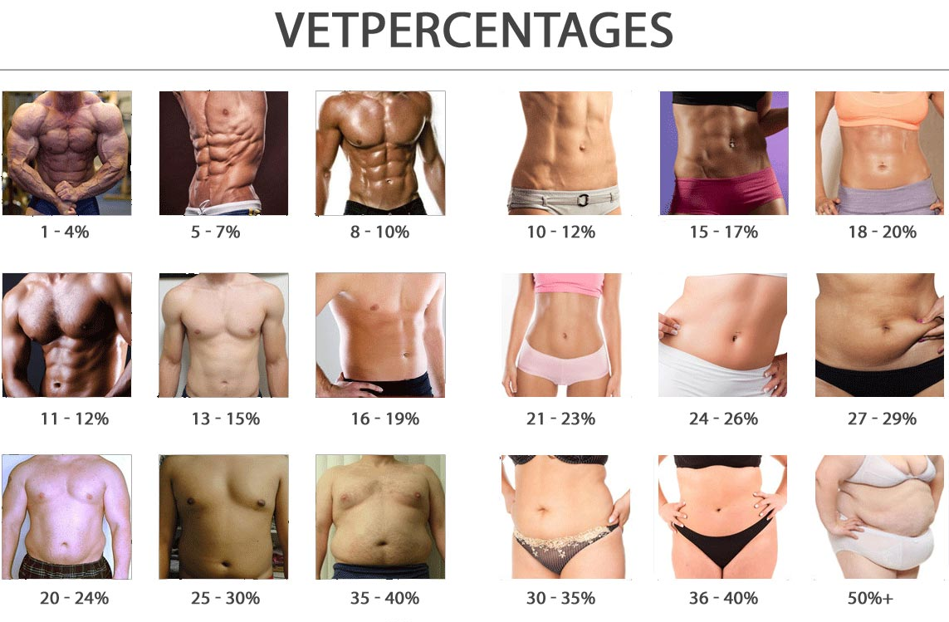
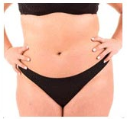
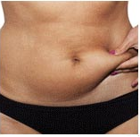
% LICHAAMSVET
Wie wil je worden?
Waar ben je nu?

Slide 5
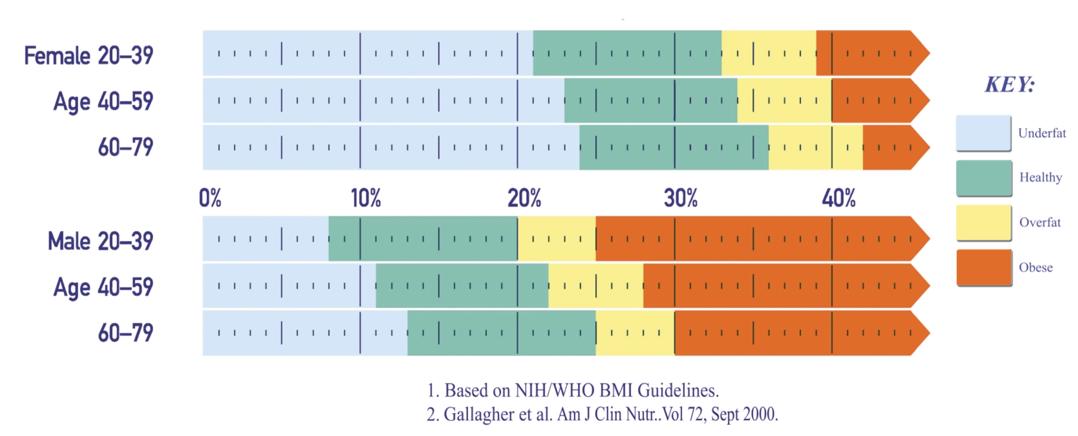
% LICHAAMSVET
Vrouw 20-39
Leeftijd 40-59
60-79
Te laag
Gezond
Te hoog
Ongezond
Man 20-39
Leeftijd 40-59
60-79
Bron: Tanita

Slide 6
KG SPIERMASSA
Tekort aan eiwitten in je voeding
kan resulteren in verlies van spiermassa
► conditieverlies en vermoeidheid
► tragere stofwisseling ► overgewicht

Slide 7
SPIER KWALITEIT SCORE
Man
+
+
+
+
+
+
Hoog
en hoger
en hoger
en hoger
en hoger
en hoger
en hoger
en hoger
Gemiddeld
Laag
of lager
of lager
of lager
of lager
of lager
of lager
of lager
Vrouw
+
+
+
+
+
+
Hoog
en hoger
en hoger
en hoger
en hoger
en hoger
en hoger
en hoger
Gemiddeld
Laag
of lager
of lager
of lager
of lager
of lager
of lager
of lager
Spier kwaliteit score wordt niet nauwkeurig gemeten, wanneer er bijzondere afwijkingen zijn in de vochtbalans van het lichaam, zoals bijvoorbeeld:
Als het lichaam vermoeid is of opgezet
Als de persoon is gedehydrateerd of lijdt aan verminderde doorbloeding

Slide 8
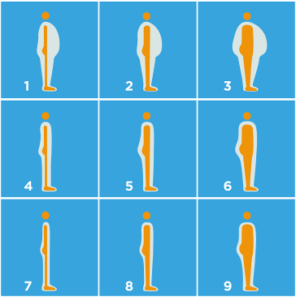
CONDITIENIVEAU
Ongemerkt zwaarlijvig
Zwaarlijvig
Stevig gebouwd
Te weinig lichaamsbeweging
Normaal
Normaal gespierd
Mager
Mager gespierd
Erg gespierd
laag gemiddeld hoog
laag gemiddeld hoog
laag gemiddeld hoog
VET
SPIEREN
laag gemiddeld hoog

Slide 9
VISCERAAL VET
Inwendig buikvet rond de organen
1 - 4 | uitstekend
5 - 8 | goed
9 - 12 | risico
> 12 | ongezond
Spier
Vet in spier
Onderhuids vet
Visceraal vet
Bron: Tanita

Slide 10
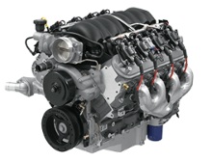
RUSTMETABOLISME
BMR
Minimale hoeveelheid energie (calorieën) die je lichaam in rust nodig heeft om goed te kunnen functioneren

Slide 11
METABOLISCHE
LEEFTIJD
+
Met welke leeftijd komt jouw stofwisseling overeen?
JE
ECHTE
LEEFTIJD

Slide 12
VERMOEIDHEID
OVERGEWICHT
% VOCHT
TEKORT aan water
kan leiden
tot
Vrouwen: ideaal 45% - 60%
Mannen: ideaal 50% - 65%
HOOFDPIJN
DROGE HUID
CONSTIPATIE
Bron; Tanita

Slide 13
BUIKOMVANG
in centimeters
 | Goed | Risico | Ongezond
Man | < 94 | 94 – 102 | >102
Vrouw | < 80 | 80 – 88 | > 88
Bron: RIVM

Slide 14
WAT VIND JE ER VAN?
WAT ZIJN JOUW VERBETERPUNTEN?

Slide 15
ZOU JIJ EEN
BETERE VERSIE
VAN JEZELF
WILLEN WORDEN?

Slide 16
WAARDOOR IS JE LICHAAM UIT BALANS?

Slide 17
HOE JOUW LICHAAM ER UIT ZIET
EN HOE JIJ JE
VOELT
VOEDING
VOEDING
VOEDING
VOEDING
VOEDING
VOEDING
VOEDING
VOEDING
80%
80%
20%
20%
20%
20%
20%
20%
TRAINING
TRAINING
TRAINING
TRAINING
TRAINING
TRAINING

Slide 18
BEWEEG JIJ MINIMAAL 30 MIN PER DAG?

Slide 19
ONZE VOEDING IS UIT BALANS
‘Nederlanders eten te veel en niet gezond genoeg’
Bron: RIVM 2002
‘VULLEN in plaats van VOEDEN’

Slide 20
ONZE VOEDING IS UIT BALANS
Gevolgen van minder eten, crashdieet of intensief sporten
TE VEEL
TE VEEL
Vetten
Suiker
Zout
Koolhydraten
Alcohol
Medicijnen
Pesticiden
Hormonen
TE VEEL
Vetten
Suiker
Zout
Koolhydraten
Alcohol
Medicijnen
Pesticiden
Hormonen
MINDER
TE WEINIG
Vitamines
Mineralen
Proteïnen
Micronutriënten
Kruiden
Vezels
Water
Visolie
TE WEINIG
Vitamines
Mineralen
Proteïnen
Micronutriënten
Kruiden
Vezels
Water
Visolie
NOG MINDER
VOEDING IN BALANS
TE WEINIG

Slide 21
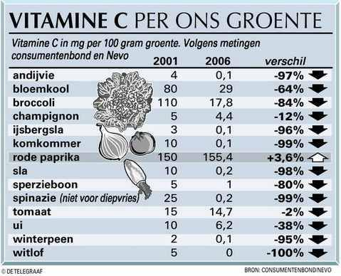
ONZE VOEDING IS VERANDERD
Meer dan 98% van de bevolking krijgt onvoldoende vitamines en mineralen binnen*
*Bron: RIVM

Slide 22
MOGELIJKE GEVOLGEN
Overgewicht/ondergewicht
Vermoeidheid
Snack/snoep behoefte
Slecht/onrustig slapen
Slechte spijsvertering
Voedingsgerelateerde klachten

Slide 23
EET JIJ VOLGENS DE NORM?
Bron: Voedingscentrum
Minstens 250 gram groente
Minimaal 2 stuks fruit
4 - 8 volkoren bruine boterhammen
4 - 5 opscheplepels volkoren graanproducten of kleine aardappelen
1 portie vis (1x per week) / peulvruchten / vlees
2 – 3 porties zuivel + 40 gram kaas
25 gram ongezouten noten
1,5 – 2 liter vocht (bij voorkeur water en dagelijks 3 koppen thee)
Eet meer plantaardige voeding en minder dierlijk

Slide 24
BRENG BALANS IN JE VOEDING!
Vetten
Suiker
Zout
Koolhydraten
Alcohol
Medicijnen
Pesticiden
Hormonen
Vitamines
Mineralen
Proteïnen
Micronutriënten
Kruiden
Vezels
Water
Visolie

Slide 25
MAKKELIJKER GEZEGD DAN GEDAAN!

Slide 26
HERBALIFE KAN OOK JOU HELPEN!
● GEEN KUUR OF DIEET
● DAGELIJKSE AANVULLING
● BALANS IN JE VOEDING
● MAKKELIJK - TRENDY - LEKKER

Slide 27
ERVAAR ZELF HOE MAKKELIJK HET IS met een TRY-OUT PAKKET!

Slide 28
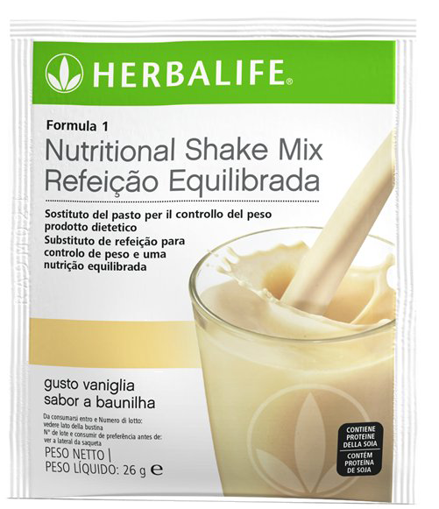
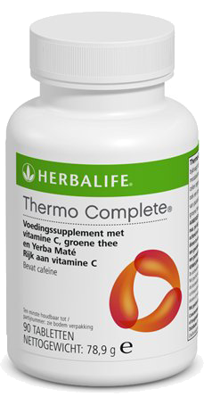
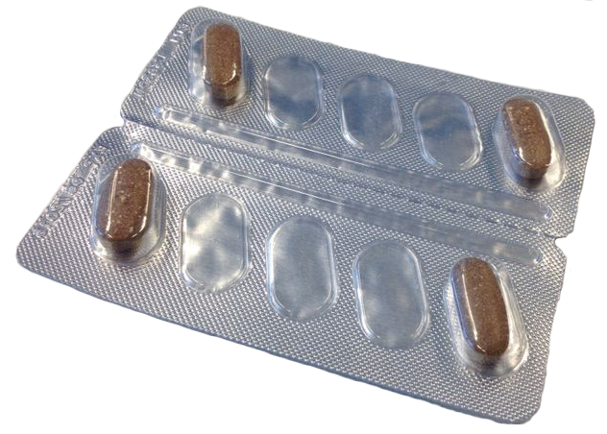
TRY-OUT PAKKET
6x SACHETS VOEDINGSSHAKE VANILLE
8x TABLETTEN THERMO COMPLETE IN BLISTER

Slide 29
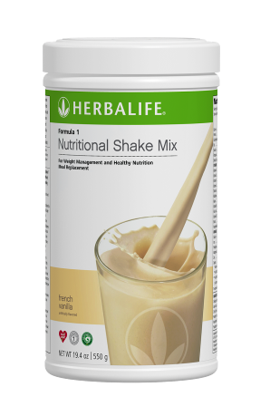
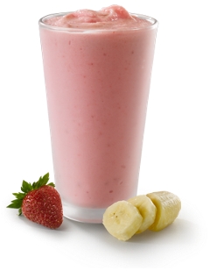
F1 VOEDINGSSHAKE
Evenwichtige maaltijd, snel, lekker en makkelijk!
Caloriebeperkt, ca. 220 kCal per shake
Hoogwaardige sojaproteïnen, 9 gr. per portie Shake met melk/sojadrink ca. 20 gr. eiwit
Essentiële vitaminen, mineralen en kruiden
Ontwikkeld door voedingsexperts en ondersteund door wetenschap

Slide 30
THERMO COMPLETE
Een unieke mix van natuurlijke cafeïne uit groene thee en Yerba Mate
Vitamine C draagt bij aan het verminderen van vermoeidheid
Cafeïne helpt om de concentratie en alertheid te verbeteren
1-2 Tabletten halverwege ochtend/middag

Slide 31
6-DAGEN TRY-OUT ONTBIJT
Ontbijt: VOEDINGSSHAKE
Lunch en diner: gezonde MAALTIJD
Dag 1 t/m 4: 1 THERMO COMPLETE ‘s ochtends Dag 5 en 6 : 1 ‘s ochtends en 1 ‘s middags
Drink minimaal 2 LITER water

Slide 32
3-DAGEN TRY-OUT AFSLANKEN
Ontbijt en lunch: VOEDINGSSHAKE
Diner: gezonde, gevarieerde MAALTIJD
Eerste dag 2x 1 THERMO COMPLETE Tweede en derde dag: ochtend 1, middag 2
Drink minimaal 2 LITER water

Slide 33
4-DAGEN TRY-OUT SPORT
Ontbijt: VOEDINGSSHAKE
Lunch en diner: gezonde MAALTIJD
Direct na training: VOEDINGSSHAKE
1 THERMO COMPLETE ‘s ochtends 1 ‘s middags
Drink minimaal 2 LITER water

Slide 34
2-DAGEN TRY-OUT AANKOMEN
1 VOEDINGSSHAKE na iedere maaltijd
1 THERMO COMPLETE ‘s ochtends
en 1 ‘s middags
Drink minimaal 2 LITER water

Slide 35
BELANGRIJK
Gebruik de Try Out precies zoals is uitgelegd en doe het serieus! Alleen dan kun je resultaat verwachten
We houden de komende dagen contact om te horen hoe het bevalt en om vragen te beantwoorden
Na de Try-Out kun je kiezen of - en met welk programma je door wilt gaan

Slide 36
BEN JE ER
KLAAR VOOR?
Met welk Try-Out pakket wil je starten?

Slide 37
START VANDAAG
MET JE NIEUWE
GEZONDE ACTIEVE LEVENSSTIJL…

Slide 38
... EN WORD EEN BETERE VERSIE VAN JEZELF!
SUCCES!

